Slide 1
BOSQUES ALEATORIOS

Slide 2
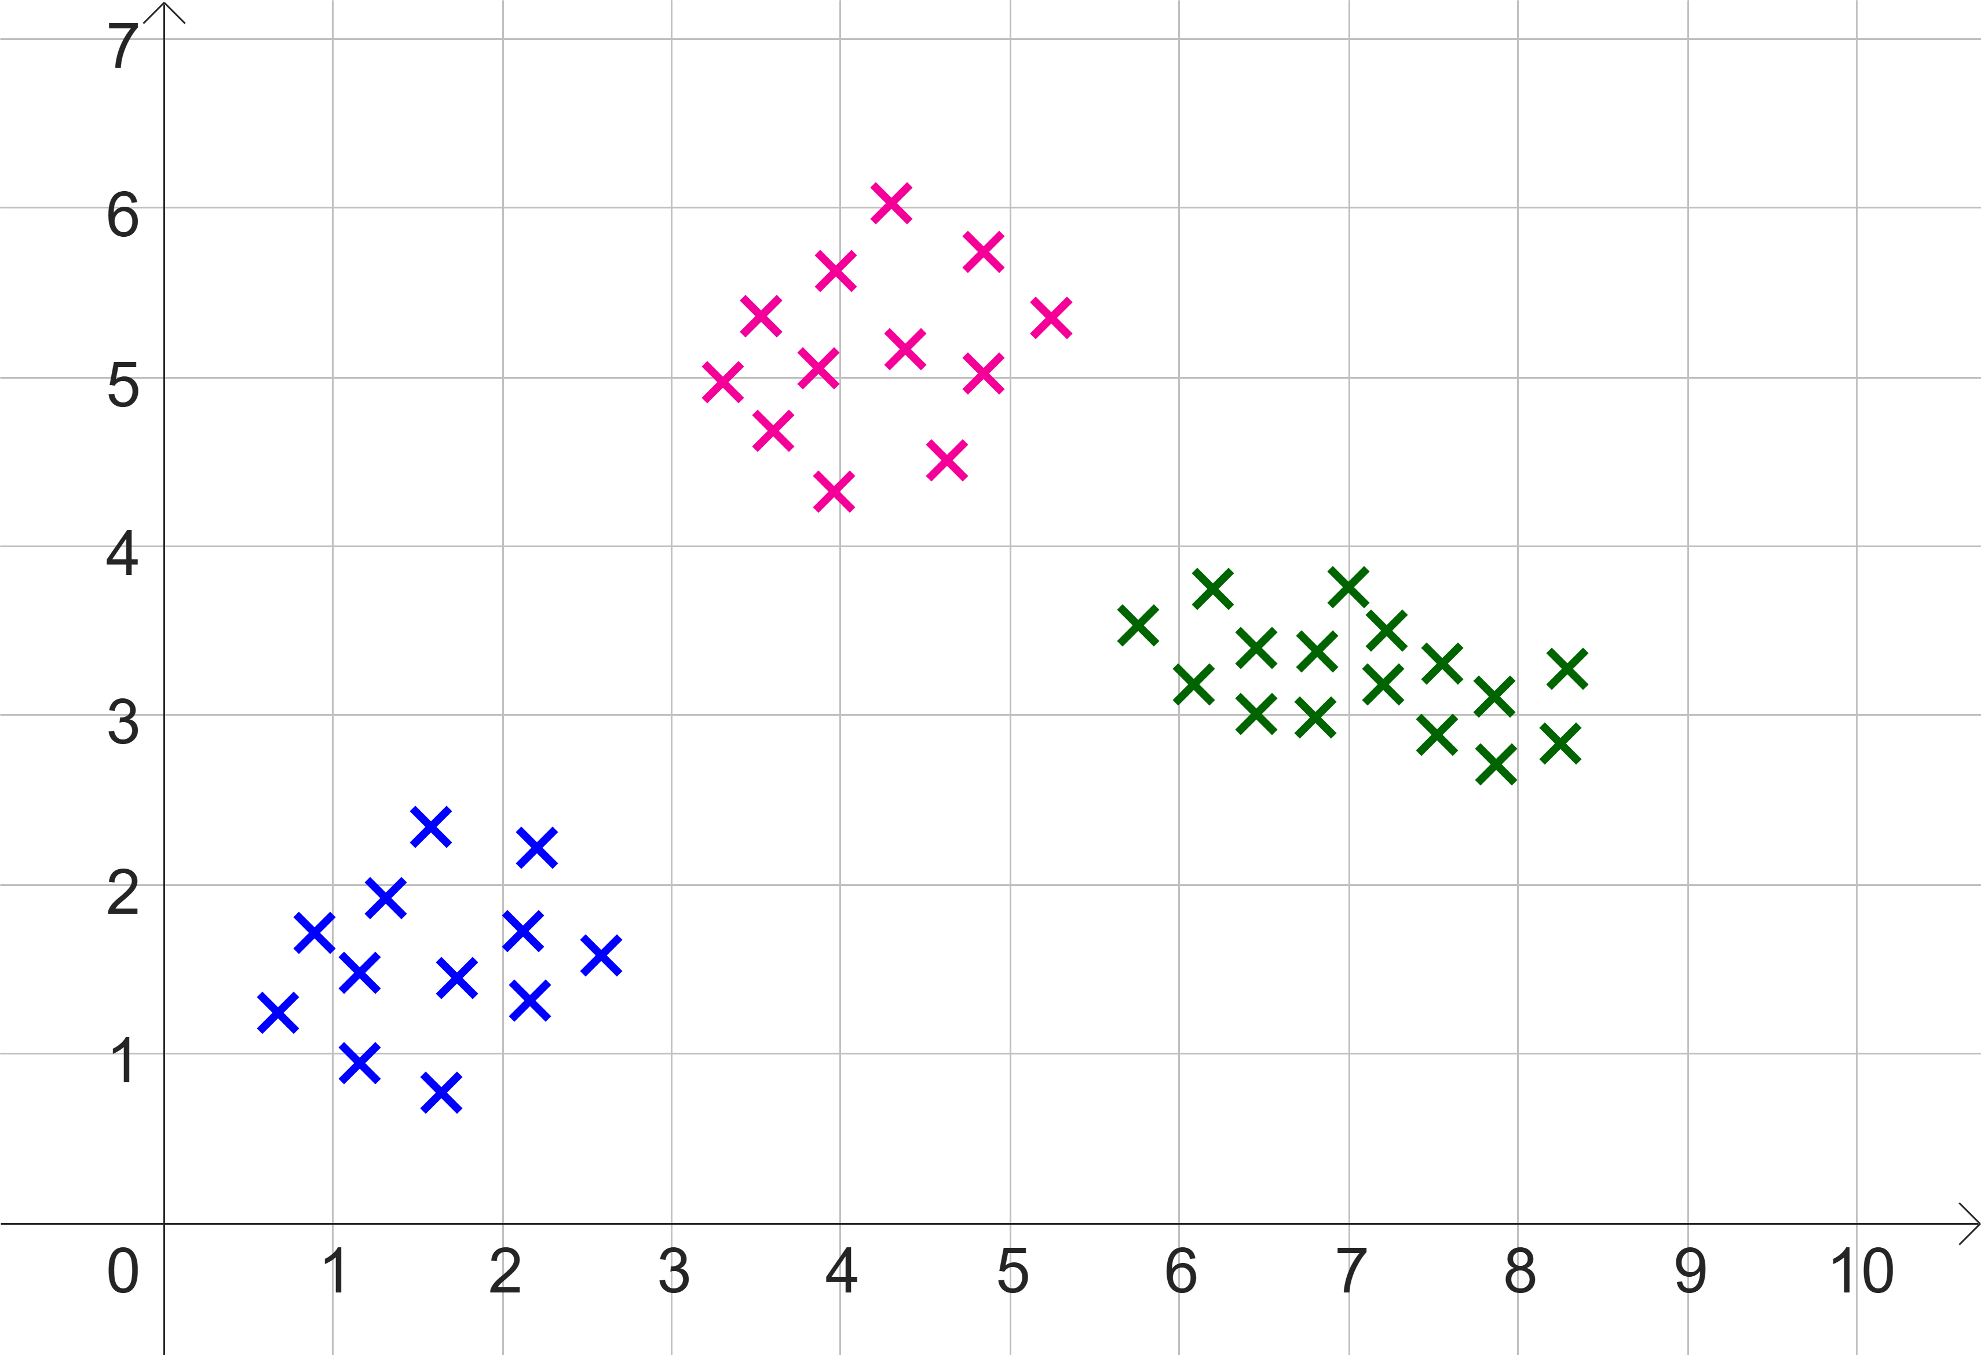










Limitaciones de los árboles de decisión
$$y=1$$
$$y=1$$
$$y=2$$
$$y=2$$
$$x_{2}$$
$$x_{2}$$
$$y=0$$
$$y=0$$
$$x_{1}$$
$$x_{1}$$
Son muy sensibles a los datos de entrenamiento, una ligera variación en algunos de ellos puede dar origen a un árbol totalmente diferente. Lo que dificulta hacer predicciones con datos nuevos. Cuando tenemos un bias bajo y una varianza alta estamos ante un problema de Overfitting.

Slide 3
Medidas de selección de atributos
El Overfitting (sobreajuste) es cuando un modelo aprende demasiado bien los datos de entrenamiento —incluyendo el ruido, errores o patrones irrelevantes— y no generaliza bien a nuevos datos (como los de prueba).
¿Cómo identificar el Overfitting?
Exactitud muy alta en entrenamiento, pero
Exactitud baja en prueba.
El bias (sesgo) mide cuánto se alejan en promedio las predicciones del modelo respecto al valor real. Es decir, qué tanto “se equivoca sistemáticamente” un modelo.
Un árbol de decisión muy pequeño o muy simple tiende a tener alto bias: no aprende lo suficiente del patrón de los datos.
Un árbol muy grande o profundo tiende a tener bajo bias, pero alta varianza, es decir, sobreajusta (memoriza) los datos.
Pueden mitigarse gran parte de los efectos de estas limitaciones si se utilizan conjuntos aleatorios de árboles que toman decisiones conjuntas. Random Forest

Slide 4
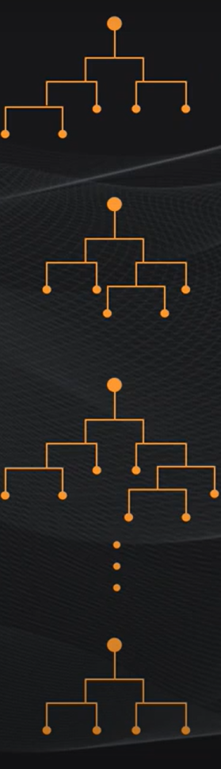
Bosques Aleatorios
Con la aleatoriedad, cada árbol será entrenado con un subset diferente. Si el set tiene algo de ruido afectará a algunos árboles, pero no la totalidad del bosque.
Data Set
Subset 1
Subset 2
El bootstrapping es una técnica estadística de re-muestreo con reemplazo.
Consiste en tomar muchas muestras (llamadas bootstrap samples) al azar y con reemplazo del conjunto original de datos para hacer estimaciones estadísticas o entrenar modelos.
Agregación
Predicción
Subset 3
Subset n

Slide 5
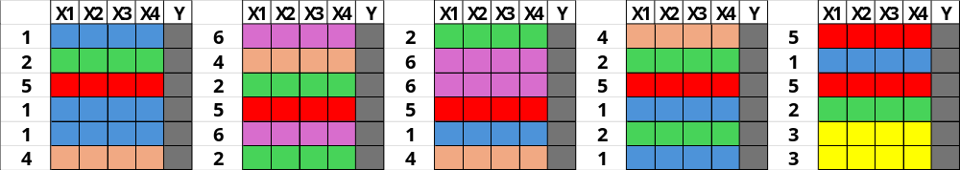
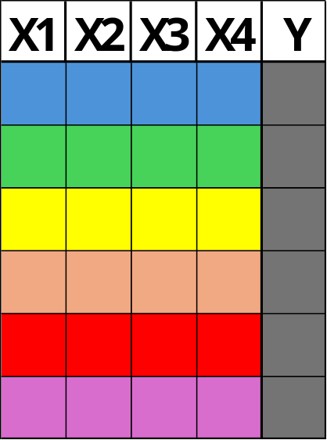
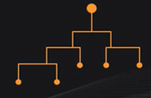
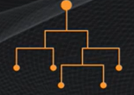
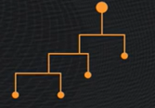
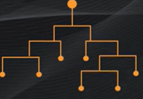

Bosques Aleatorios
Árbol 1
Árbol 2
Árbol 3
Árbol 4
Árbol 5

Slide 6
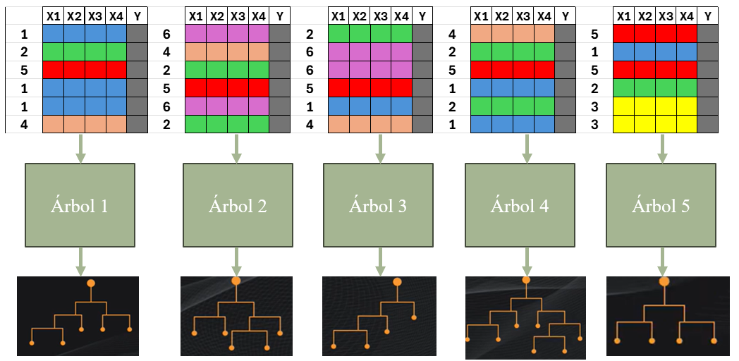

Bosques Aleatorios
“1”
“1”
“0”
“1”
“0”
Agregación
Predicción = 1

Slide 7
Observaciones
Con base al bootstraping, no todas las observaciones seleccionadas aleatoriamente quedarán incluidas al final en los subsets de entrenamiento.
A diferencia de otros algoritmos de machine learning donde al inicio la base de datos se divide en datos de entrenamiento y validación, en el caso de los bosques aleatorios no ocurre lo mismo.
El set de validación se extrae de las muestras que no fueron tomadas aleatoriamente del set de entrenamiento original.
Estos ejemplos de entrenamiento se conocen como muestras por fuera de la bolsa o out-of-bag samples.
Como sabemos ¿cuántos árboles usar?
¿Hasta dónde hacer crecer los árboles?
¿Cuántas características utilizar durante el entrenamiento?

Slide 8
Out-Of-Bag accuracy
La precisión OOB (Out-Of-Bag accuracy) es una estimación de qué tan bien tu modelo de Random Forest se desempeña con nuevos datos, sin necesidad de un conjunto de prueba separado.
Cuando randomForest() entrena cada árbol:
  Toma una muestra aleatoria con reemplazo del conjunto de entrenamiento (esto es el bootstrap).
  Aproximadamente el 63% de los datos se usan para entrenar el árbol.
  El otro 37% (aprox.) no es usado para ese árbol. A eso se le llama el conjunto OOB.
Luego, ese árbol puede predecir las observaciones que no vio (las OOB), y se compara con sus etiquetas reales para ver si acertó.
¿Cómo se calcula la precisión OOB?
  Recolecta las predicciones hechas por los árboles que no la usaron para entrenar.
  Asigna la clase más votada.
  Compara con la clase real.
Precisión OOB = Porcentaje de predicciones correctas sobre los datos OOB
Error OOB = 1 - Precisión OOB

Slide 9
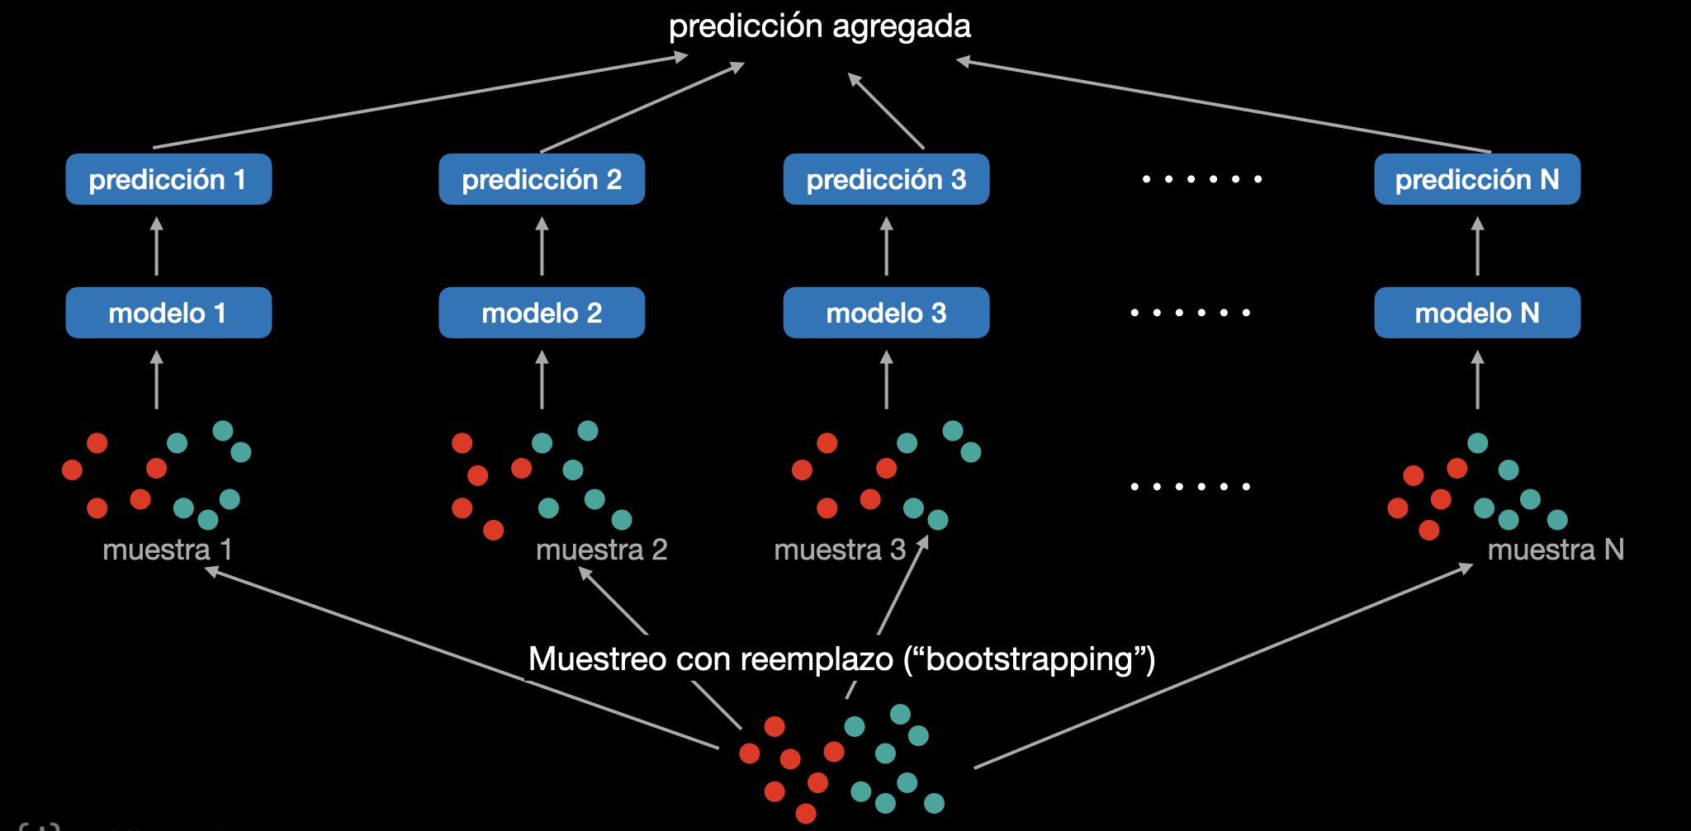
Observaciones

